Slide 1
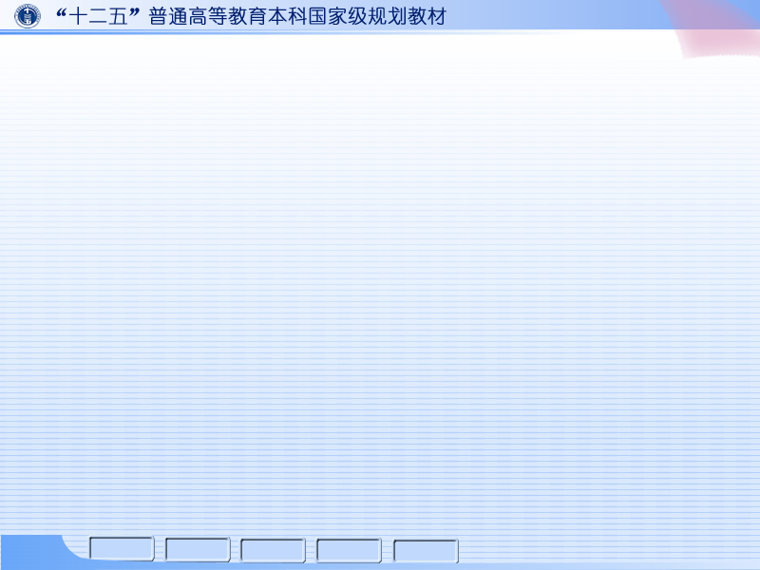
一、零件草图的作用和要求
§7-8 零件测绘和零件草图
零件测绘就是根据实际零件画出它的生产图样。在仿造机器，改革和修理旧机器时，都要进行零件测绘。
在测绘零件时，先要画出零件草图。以目测估计图形与实物的比例，按一定画法要求徒手（或部分使用仪器）绘制的图形称为草图。
零件草图是画装配图和零件图的依据。在修理机器时，往往将草图代替零件图直接交车间制造零件。因此，画草图时就绝不能潦草从事，必须认真绘制。
零件草图和零件图的内容是相同的。它们之间的主要区别是在作图方法上，零件草图用徒手绘制，并凭目测估计零件各部分的相对大小，以控制视图各部分之间的比例关系。合格的草图应当：表达完整，线型分明，字体工整，图面整洁，投影关系正确。

Slide 2
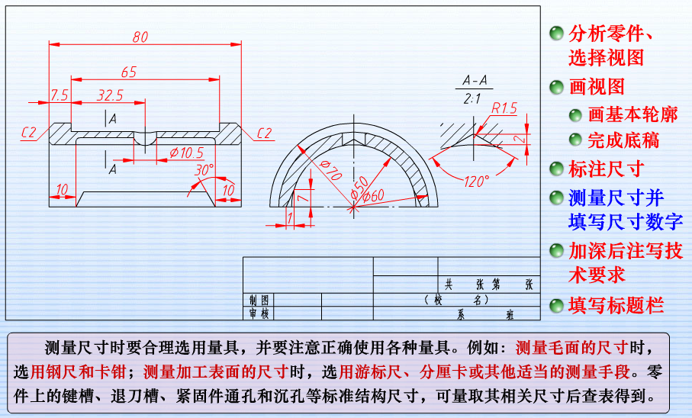
二、零件草图的绘制步骤
§7-8 零件测绘和零件草图

Slide 3
读零件图
§7-9 读零件图
就是要求在了解零件在机器中的作用和装配关系的基础上，弄清零件的材料、结构形状、尺寸和技术要求等，评论零件设计上的合理性，必要时提出改进意见，或者为零件拟订适当的加工制造工艺方案。

Slide 4
读零件图的方法和步骤：
§7-9 读零件图
1. 一般了解
首先从标题栏了解零件的名称、材料、比例等，然后通过装配图或其他途径了解零件的作用和与其他零件的装配关系。
2. 读懂零件的结构形状
⑴ 弄清各视图之间的投影关系。
⑵ 以形体分析法为主(在具备一定的机械设计和工艺知识以后，应以结构分析为主)，结合零件上的常见结构知识，逐一看懂零件各部分的形状，然后综合起来想象出整个零件的形状。
3. 分析尺寸
找出主要尺寸基准后，先根据要求了解功能尺寸，然后了解非功能尺寸。
4. 了解技术要求
包括尺寸公差、几何公差、表面结构要求和其他技术要求。

Slide 5
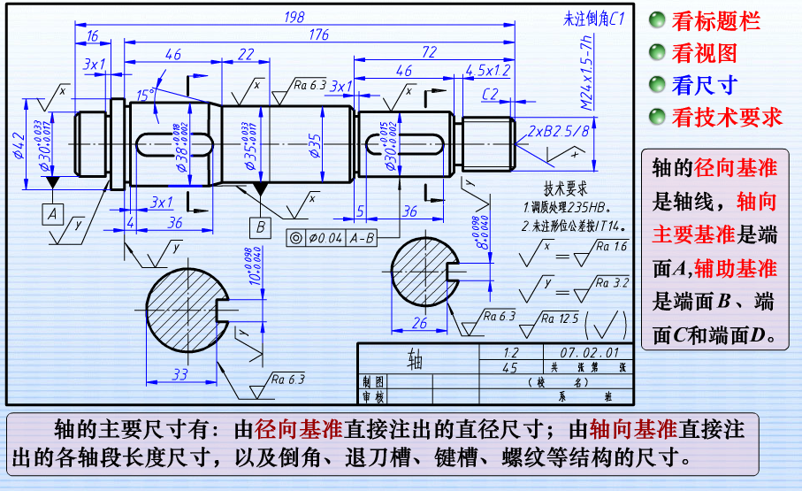
[例1] 读轴的零件图。
§7-9 读零件图

Slide 6
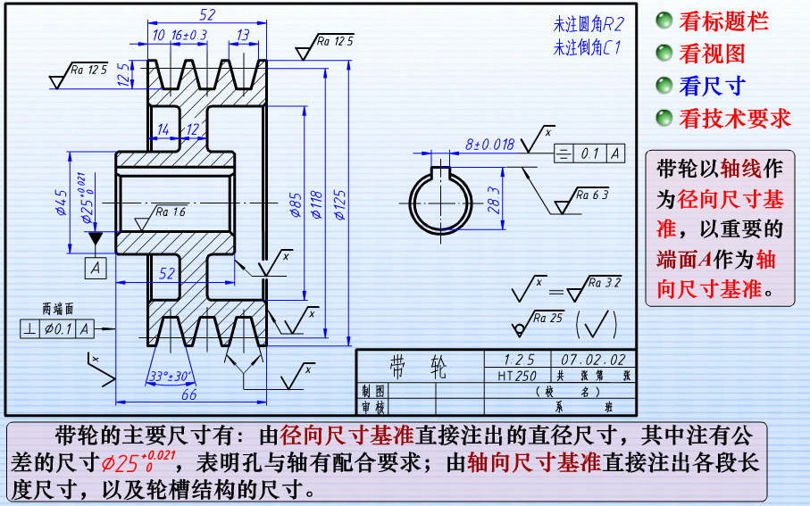
[例2] 读带轮的零件图。
§7-9 读零件图

